Slide 1
6.3-6.6 I/O 软件
●I/O 软件的设计目标和原则
●中断处理程序
●设备驱动程序
●设备独立性软件
●用户层的I/O软件

Slide 2
I/O软件的设计目标和原则
总体设计目标
  高效性
    确保I/O设备和CPU并行执行，提高资源利用率
  通用性
    提供简单抽象、清晰统一的接口，采用统一标准的方法，来管理所有的设备和所需的I/O操作
采用层次结构的I/O软件
  低层软件
    实现与硬件相关的操作，屏蔽硬件的具体细节
  高层软件
    向用户提供一个简洁、友好、规范的接口

Slide 3
I/O软件的设计目标和原则
I/O软件应达到以下几个目标
  与具体设备无关
    屏蔽设备的具体细节，向高层提供抽象的逻辑设备，并完成逻辑设备和具体物理设备的映射
  统一命名
    所有软件都以逻辑名称访问设备，与具体设备无关

Slide 4
I/O软件的设计目标和原则
I/O软件应达到以下几个目标（续）
  对错误的处理
    尽可能在接近硬件的层面处理错误
  缓冲技术
  设备的分配和释放
  I/O控制方式
    合理选择I/O控制方式，例打印机（中断驱动）、磁盘（DMA控制方式）

Slide 5
I/O软件的设计目标和原则
层次式结构的I/O软件（四个层次）
  用户层软件
    实现与用户交互的接口，用户可直接调用在用户层提供的、与I/O操作有关的库函数，对设备操作
  设备独立性软件
    负责实现与设备驱动器的统一接口、设备命名、设备保护以及设备的分配与释放，提供存储空间

Slide 6
I/O软件的设计目标和原则
层次式结构的I/O软件（四个层次）（续）
  设备驱动程序
    与硬件直接相关，负责具体实现系统对设备发出的操作指令，驱动I/O设备工作的驱动程序
  中断处理程序
    用于保存被中断进程的CPU环境，转入相应的中断处理程序进行处理，处理完后再恢复被中断进程的现场后返回到被中断进程

Slide 7
中断处理程序
中断处理层的主要工作
进行进程上下文的切换
对处理中断信号源进行测试
读取设备状态
修改进程状态
中断处理程序的处理过程
唤醒被阻塞的驱动程序进程
保护被中断进程的CPU环境
分析中断原因，转入相应的设备处理程序
进行中断处理
恢复被中断进程的现场

Slide 8
设备驱动程序
是I/O进程与设备控制器之间的通信程序，常以进程的形式存在，主要任务
接收上层软件发来的抽象I/O要求
转换为具体要求后，发送给设备控制器，启动设备去执行
将由设备控制器发来的信号传送给上层软件
修改进程状态
设备驱动程序的功能
设备处理方式
设备驱动程序的特点
设备驱动程序的处理过程

Slide 9
设备驱动程序的功能
将接收到的抽象要求转换为具体要求。
检查用户I/O请求的合法性，I/O设备状态，传参数，设置设备的工作方式。
按处理机的I/O请求去启动指定的设备进行I/O操作
及时响应由控制器或通道发来的中断请求，并进行相应处理
按I/O请求构成相应通道程序。

Slide 10
设备处理方式
为每一类设备设置一进程，专门执行其I/O操作。
在整个系统中设置一个进程，执行所有的I/O操作。
不设置专门的设备处理进程，而为各类设备设置相应的设备驱动程序。

Slide 11
设备驱动程序的特点
是请求I/O的进程与设备控制器之间的一个通信程序。
与设备控制器和I/O设备的硬件特性紧密相关
与I/O设备所采用的I/O控制方式紧密相关
与硬件紧密相关，因而其中一部分程序必须用汇编语言编写。
驱动程序应允许可重入
驱动程序不允许系统调用，但可以允许对某些内核过程的调用

Slide 12
设备驱动程序的的处理过程
将接收到的抽象要求转换为具体要求。
检查用户I/O请求的合法性
读出和检查 I/O设备状态
传送必要参数
设置设备的工作方式。
按处理机的I/O请求去启动指定的设备进行I/O操作

Slide 13
设备独立性软件
设备独立性概念（设备无关性）
设备独立性的实现
    逻辑设备（应用程序）和物理设备（执行）
        设备分配时的灵活性
        易于实现I/O重定向
    设备独立性软件
        执行所有设备的公有操作
        向用户层（文件层）软件提供统一的接口
    逻辑设备名到物理设备名映射的实现
        逻辑设备表LUT(Logical Unit Table)
        LUT设置问题(图5-19)
        整个系统设置一张LUT ；每个用户设一张LUT
用于单用户系统
用于多用户系统

Slide 14
设备独立性相关概念
设备独立性概念（设备无关性）
  为提高OS的可适应性和可扩展性，而将应用程序独立于具体使用的物理设备。
I/O重定向
  指用于I/O操作的设备可以更换，即重定向，而不必改变应用程序。
所有设备的公有操作
  独立设备的分配与回收；将逻辑设备名映射为物理设备名；对设备进行保护（禁止直接访问）；缓冲管理；差错控制。

Slide 15
逻辑设备表LUT(Logical Unit Table)
逻辑设备名 | 物理设备名 | 驱动程序入口地址
/dev/tty | 3 | 1024
/dev/print | 5 | 2046
… | … | …
(a)
逻辑设备名 | 系统设备表指针
/dev/tty | 3
/dev/print | 5
… | …
(b)

Slide 16
用户层的I/O软件
I/O请求
I/O应答
大部分I/O软件都在操作系统内部，仍有一小部分在用户层
与用户程序链接在一起的库函数
完全运行在内核之外的一些程序（如Spooling系统）
用户层软件
产生I/O请求、格式
化I/O、Spooling
设备独立性软件
映射，保护，分块，
缓冲，分配
设备驱动程序
设置设备寄存器，检
查寄存器状态
中断处理程序
硬件
执行I/O操作
I/O系统的层次及功能

Slide 17
6.4.3 I/O 控制方式
按照I/O控制器功能的强弱，以及和CPU之间联系方式的不同，对I/O设备的控制方式分类。
主要差别在于：CPU和外围设备并行工作的方式不同，并行工作的程度不同
常用的输入/输出控制方式：
    1、程序I/O方式
    2、中断驱动I/O控制方式
    3、直接存储器访问DMA I/O控制方式
    4、I/O通道控制方式
宗旨：减少主机对I/O控制的干预，提高并行度

Slide 18
1、程序直接控制方式（1）
处理机对I/O的控制采用程序直接控制方式。
工作原理： 主程序
控制设备状态的控制位
1）command-ready （等待命令）
2）Busy（忙）
3）Error（错误）
否
设备是否
“准备就绪”
是
传送数据
继续主程序
特点：控制简单，但CPU的利用率低（串行），出现忙等待（循环等待设备的I/O操作）--即轮询（Polling）

Slide 19
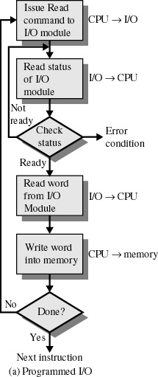
1、程序直接控制方式（2）
一旦CPU启动I/O设备，便不断查询I/O设备的准备情况，终止原程序的执行，浪费CPU时间；
I/O准备就绪后，CPU参与数据传送工作，而不能执行原程序；
CPU和I/O设备串行工作，使主机不能充分发挥效率，外围设备也不能得到合理使用，整个系统效率很低。

Slide 20
2、中断驱动I/O控制方式（1）
１）需数据的进程向CPU发出指令启动I/O设备输入数据。
２）该进程放弃处理机，等待输入完成。
３）输入完成后，I/O控制器向CPU发出中断请求，CPU收到后，转向中断服务程序。中断服务程序将数据寄存器中的数据送到指定内存单元，并将原进程唤醒，继续执行。
４）以后某时刻，该进程再次被调度，从内存单元取出数据进行处理。
优点—CPU利用率大大提高（可以与I/O设备并行工作）。
缺点—若中断次数较多，将耗去大量CPU处理时间。

Slide 21
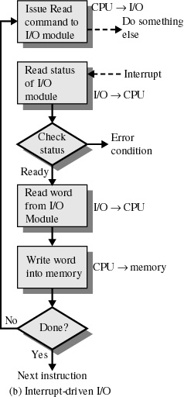
2、中断驱动I/O控制方式（2）
向I/O发命令——返回——执行其它任务。
I/O中断产生——CPU转相应中断处理程序。
如：读数据，读完后以中断方式通知CPU，CPU完成数据从I/O——内存

Slide 22
2、中断驱动I/O控制方式（3）
例如，从终端输入一个字符的时间约为100 ms， 而将字符送入终端缓冲区的时间小于 0.1 ms。 若采用程序I/O方式，CPU约有 99.9 ms的时间处于忙—等待中。 采用中断驱动方式后，CPU可利用这 99.9 ms的时间去做其它事情，而仅用 0.1 ms的时间来处理由控制器发来的中断请求。 可见，中断驱动方式可以成百倍地提高CPU的利用率。

Slide 23
3、DMA I/O控制方式（1）
如果I/O设备能直接与主存交换数据而不占用CPU，CPU的利用率还可提高，这就出现了直接存储器访问（DMA）方式：
1）需数据的进程向CPU发出指令,向DMA控制器写入数据存放的内存始址、传送的字节数,并置中断位和启动位,启动I/O设备输入数据并允许中断。
2）该进程放弃处理机等待输入完成，处理机被其它进程占用。
3）DMA控制器挪用CPU周期，将一批数据写入内存中。

Slide 24
3、DMA I/O控制方式（2）
4）DMA控制器传送完数据后，向CPU发中断请求，CPU响应后转向中断服务程序，唤醒进程，并返回被中断进程。
5）以后某时刻，该进程再次被调度，从内存单元取出数据进行处理。

Slide 25
3、DMA I/O控制方式（3）
特点—数据传输的基本单位是数据块，在主机与I/O设备之间每次至少传送一个数据块；
所传送的数据块是从设备直接送入内存的（或相反）；
在传送一个或多个数据块的开始和结束才需CPU干预，传送过程是在控制器的控制下完成的
优点— CPU利用率进一步提高（并行度有所提高）。
缺点—数据传送方向、字节数、内存地址等需由CPU控制，且每一设备需一台DMA控制器，设备增多时，不经济。

Slide 26
3、DMA I/O控制方式（4）
DMA控制器的组成部件（四类寄存器）:
  命令/状态寄存器 CR：用于接收从CPU发来的I/O命令或有关控制信息，或设备的状态。
  内存地址寄存器 MAR：在输入时，它存放把数据从设备传送到内存的起始目标地址；在输出时，它存放由内存到设备的内存源地址。
  数据寄存器 DR：用于暂存从设备到内存，或从内存到设备的数据。
  数据计数器 DC：存放本次CPU要读或写的字(节)数。

Slide 27
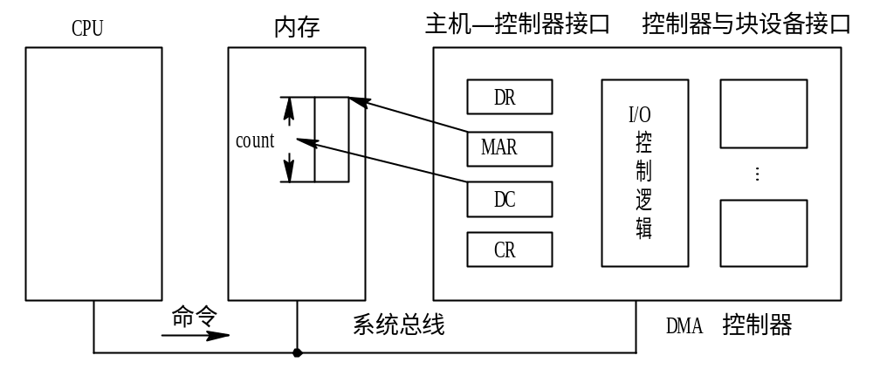
3、DMA I/O控制方式（5）
DMA控制器的组成:

Slide 28
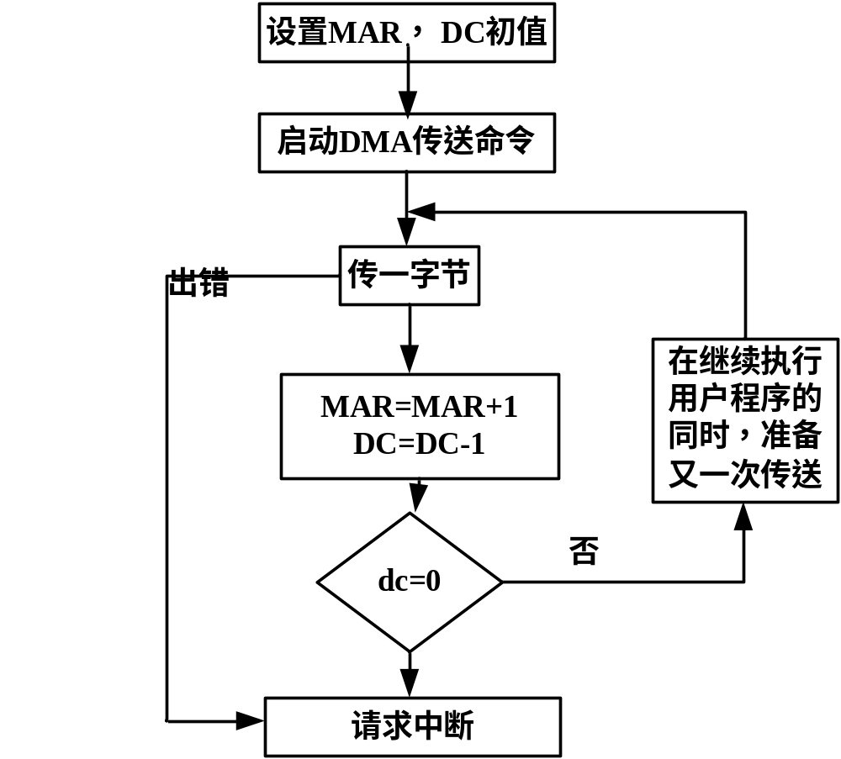
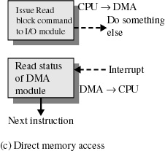
3、DMA I/O控制方式（6）

Slide 29
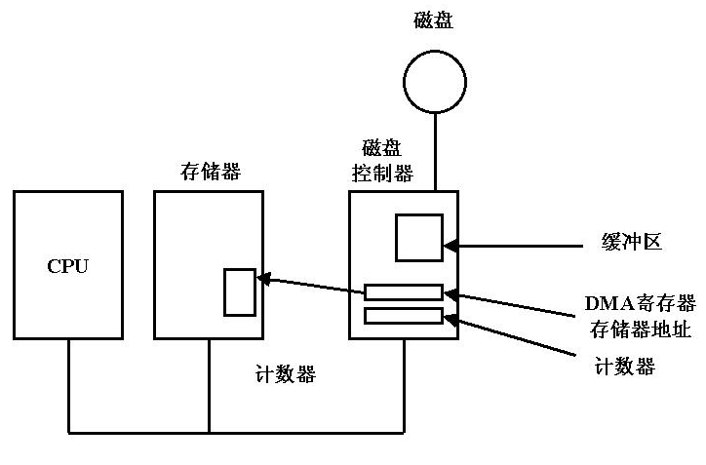
3、DMA I/O控制方式（7）
DMA工作示例
（以硬盘读入数据为例）
CPU提供
被读取块磁盘地址
目标存储地址
待读取字节数
整块数据读进缓冲区
核准校验
控制器按照指定存储器地址，把第一个字节送入主存
然后，按指定字节数进行数据传送
每当传送一个字节后，字节计数器值减1，直到字节计数器等于0
此时，控制器引发中断，通知操作系统，操作完成

Slide 30
4、通道控制方式（1）
为了获得CPU和外围设备间更高的并行工作能力，也为了让种类繁多，物理特性不同的外围设备能以标准的接口连接到系统中，计算机系统引入了自成独立体系的通道结构
由通道管理和控制I/O操作，减少了外围设备和CPU的逻辑联系，把CPU从琐碎的I/O操作中解放出来。

Slide 31
4、通道控制方式（2）
1）需数据的进程向CPU发出指令，CPU发启动指令指明I/O操作、设备号和对应的通道。
2）该进程放弃CPU等待输入完成，CPU被其它进程占用。
3）通道接收到CPU发来的启动指令后，取出内存中的通道程序执行，控制设备将数据传送到内存指定区域。
4）传送完数据后，通道向CPU发中断请求，CPU响应后转向中断服务程序，唤醒进程，并返回被中断进程。
5）以后某时刻，该进程再次被调度，从内存取出数据进行处理。

Slide 32
4、通道控制方式（3）
通道控制方式与DMA方式相类似，也是一种内存和设备直接进行数据交换的方式。与DMA方式不同的是，在通道控制方式中，数据传送方向、存放数据的内存始址及传送的数据块长度均由一个专门负责输入/输出的硬件——通道—来控制。
另外，DMA方式每台设备至少需要一个DMA控制器，而通道控制方式中，一个通道可控制多台设备与内存进行数据交换。
优点—一个通道可控制多台设备，所需CPU干预更少。
CPU利用率较高（并行度较高）。
缺点—通道价格较高。

Slide 33
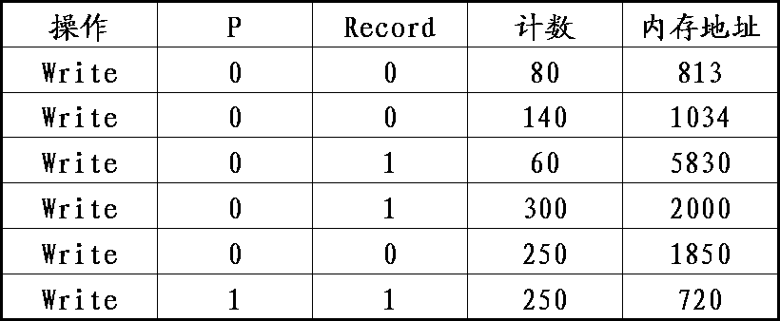
4、通道控制方式（4）
每条通道指令应包含以下的内容：
（1）操作码：它规定指令所执行的操作，如读、写等。
（2）内存地址：标明数据传送时内存的首址。
（3）计数：表示传送数据的字节数。
（4）通道程序结束位P，表示通道程序是否结束。
（5）记录结束标志R，表示所处理的记录是否结束

Slide 34
4、通道控制方式（5）
通道相当于一个功能单纯的处理机，它具有自己的指令系统，包括读、写、控制、转移、结束以及空操作等指令，并可以执行由这些指令编写的通道程序。
通道的运算控制部件包括：
① 通道地址字（CAW）：记录下一条通道指令存放的地址，其功能类似于中央处理机的地址寄存器。
② 通道命令字（CCW）：记录正在执行的通道指令，其作用相当于中央处理机的指令寄存器。
③ 通道状态字（CSW）：记录通道、控制器、设备的状态，包括I/O传输完成信息、出错信息、重复执行次数等。

Slide 35
总结：I/O控制方式
I/O控制方式
主要由程序实现
主要由附加硬件实现
循环程序
控制方式
中断驱动
控制方式
DMA
控制方式
通道
控制方式
适用于传输速率低的设备
适用于传输速率高的设备
小微型机中
多用于中大型机中

Slide 36
6.5.3 设备分配
●设备分配中的数据结构
●设备分配的策略/应考虑的因素
●独占设备的分配程序
●SPOOLING技术

Slide 37
设备分配中的数据结构
设备控制表DCT (Device Control Table)
控制器控制表COCT (COntroller Control Table)
通道控制表CHCT（CHannel Control Table）
系统设备表SDT (System Device Table)

Slide 38
SDT
DCT
设备类型
设备类型
表目1
设备标识符
设备标识符
……
设备状态：忙/闲
DCT指针
表目i
COCT指针
获得设备的进程
设备等待队列指针
……
……
……
COCT
CHCT
控制器标识符
通道标识符
控制器状态：忙/闲
通道状态：忙/闲
CHCT指针
通道等待队列指针
控制器等待队列指针
……
……

Slide 39
设备分配策略/应考虑的因素
1、设备的使用性质/固有属性
（独享设备 、共享设备、虚拟设备）
2、设备分配算法
（先请求先服务、优先级高者优先 ）
3、设备分配的安全性（防止进程死锁）

Slide 40
设备分配算法
先请求先服务
当有多进程对同一设备提出I/O请求时，系统根据这些进程发出请求的先后次序将它们排成一个设备请求队列，设备分配程序总是把设备分配给队首的进程。
优先级高者优先
按照进程优先级的高低进行分配。即当多进程对同一设备提出I/O请求时，谁优先级高，就将设备分配给谁。若优先级相同，则按先请求先服务进行分配。

Slide 41
独占设备的分配程序
基本的设备分配程序
    分配设备
    分配控制器
    分配通道
    问题（“瓶颈”）
        进程以物理设备名来提出I/O请求
        采用的是单通路的I/O系统结构
设备分配程序的改进
    增加设备的独立性(进程以逻辑设备名来提出I/O请求)
    考虑多通路情况

Slide 42
分配设备
物理设备名
在SDT找DCT
设备状态
进程插入
设备等待队列
y
忙
N
按算法计算
本次分配的安全性
进程插入
设备等待队列
N
安全
Y
分配设备
返回

Slide 43
分配控制器
物理设备分配
在DCT找COCT
控制器状态
Y
进程插入
控制器等待队列
忙
N
分配控制器
返回

Slide 44
分配通道
控制器分配
在COCT找CHCT
通道状态
进程插入
通道等待队列
Y
忙
N
分配通道
返回

Slide 45
6.6.2 SPOOLING技术(Simultaneaus Periphernal Operations On-Line)
脱机输入、输出技术
为了缓和CPU的高速性与I/O设备的低速性间矛盾而引入，该技术在外围控制机的控制下实现低速的I/O设备与高速的磁盘之间进行数据传送。
SPOOLING技术
SPOOLING系统的组成
SPOOLING系统的特点
    提高了I/O速度
    将独占设备改造为共享设备
    实现了虚拟设备功能

Slide 46
SPOOLING技术(Simultaneaus Periphernal Operating On-Line)
SPOOLING技术
在多道程序下，用一道程序来模拟输入时的外围控制机功能，将低速I/O设备上的数据传送到高速磁盘上；再用另一道程序来模拟输出时的外围控制机功能，将数据从磁盘传送到低速的输出设备上。从而可在主机的直接控制下，实现脱机输入、输出功能，进而实现外围操作与CPU对数据的处理同时进行,这种在联机情况下实现的同时外围操作称为SPOOLING技术，是对脱机输入、输出工作的模拟，是操作系统中采用的一项将独占设备改造成为共享设备的技术。

Slide 47
SPOOLING系统的组成（1）
内存
输入进程SPi 输出进程SPo
外存
输入设备
输入缓冲区
输入井
输出缓冲区
输出井
输出设备
组成
1、输入井、输出井 2、输入缓冲区、输出缓冲区
3、输入进程、输出进程 4、请求打印队列

Slide 48
SPOOLING系统的组成（2）
SPOOLing技术是对脱机输入输出的模拟，必须有多道程序功能的操作系统和磁盘存储技术的支持
输出井和输入井：在磁盘上开辟的两个大的存储空间，模拟脱机输入/输出时的磁盘设备，暂存数据。
输入缓冲区和输出缓冲区：为了缓和CPU和磁盘之间速度不匹配的矛盾，在内存中开辟了两个缓冲区。输入缓冲区用于暂存由输入设备送来的数据，以后再传送到输入井；输出缓冲区用于暂存从输出井送来的数据，以后再传送给输出设备。
输入进程SPi和输出进程SPo：两个进程来模拟脱机I/O时的外围控制机

Slide 49
SPOOLING技术
在操作系统中，引入虚拟设备的原因
  引入虚拟设备是为了克服独占设备速度较慢、降低设备资源利用率的缺点，从而提高设备的利用率。
虚拟设备
  是指通过虚拟技术将一台独占设备变换为若干台逻辑设备，供若干个用户进程使用，通常把这种经过虚拟技术处理后的设备称为虚拟设备。

Slide 50
SPOOLING技术
举例：共享打印机－SPOOLing技术的典型实例
打印机属于独占设备。用SPOOLing技术转换为共享设备，提高设备的利用效率。
用户请求打印后：
1.由输出进程SPo在输出井中为之申请一个空闲磁盘块区， 并将要打印的数据送入其中；
2.输出进程SPo再为用户进程申请一张空白的用户请求打印表，并将用户的打印要求填入其中，再将该表挂到请求打印队列上。
3. 打印机空闲时，首先取第一张请求表，将数据从输出井传送到内存缓冲区，进行打印。

Slide 51
SPOOLING系统的特点
提高了I/O的速度
  对数据进行的I/O操作，已从对低速I/O设备进行的I/O操作，演变为对输入井或输出井中数据的存取
将独占设备改造成共享设备
  实际上并没有为任何进程分配设备，只是在输入井或输出井中为进程分配一个存储区和建立一张I/O请求表
实现了虚拟设备功能
  宏观上，多个进程同时使用一台独占设备；对每个进程来说，认为是自己独占了一个设备

Slide 52
6.7 缓冲管理（1）
1、提高处理机与I/O设备的并行工作的技术：
１） 数据传送控制方式
２） 缓冲技术
2、操作系统中，引入缓冲的主要原因
1）缓冲CPU与I/O设备间速度不匹配的矛盾。
2）减少中断CPU的次数
3）提高CPU与I/O设备的并行性

Slide 53
6.7 缓冲管理（2）
3、缓冲就是用来对数据传送速度不同的设备的传送速度进行匹配/缓冲的一种常用手段，例：
1）CPU与内存之间设置高速缓存（Cache Memory）
2）主存与显示器之间设置显示缓存
3）主存与打印机之间有打印缓存等等
4、缓冲技术的分类
单缓冲 双缓冲 循环缓冲 缓冲池

Slide 54
6.7 缓冲管理（3）
5、缓冲技术实现的基本思想：
进程执行写操作输出数据时，向系统申请一个缓冲区，若为顺序写请求，则不断把数据填到缓冲区，直到被装满。此后，进程继续它的计算，系统将缓冲区内容写到I/O设备上。
进程执行读操作输入数据时，向系统申请一个缓冲区，系统将一个物理记录的内容读到缓冲区，根据进程要求，把当前需要的逻辑记录从缓冲区中选出并传送给进程

Slide 55
6.7 缓冲管理（4）
5、缓冲技术实现的基本思想（续）：
在输出数据时，只有在系统还来不及腾空缓冲区而进程又要写数据时，它才需要等待；
在输入数据时，仅当缓冲区空而进程又要从中读取数据时，它才被迫等待
6、缓冲的实现方式：
采用硬件缓冲器实现；
在内存划出一块区域，专门用来存放临时输入输出的数据，这个区域称为缓冲区

Slide 56
单缓冲
在设备和处理机之间设置一个缓冲。设备与处理机交换数据时，先把交换的数据写入缓冲区，然后需要数据的设备/处理机再从缓冲区中取走数据。
特点：缓冲区数只有一个；设备与处理机对缓冲区的操作是串行的。
处理(C)
传送(M)
输入(T)
工作区
缓冲区
I/O设备
用户进程
操作系统

Slide 57
一块数据的处理时间
在某系统中，从磁盘将一块数据输入到缓冲区需要花费的时间T，CPU对一块数据进行处理的时间为C，将缓冲区的数据传送到用户区所花时间为M，那么在单缓冲情况下，系统处理大量数据时，一块数据的处理时间为多少？
处理(C)
传送(M)
输入(T)
工作区
缓冲区
I/O设备
用户进程
操作系统
Max(T,C)+MP173 图5-11

Slide 58
双缓冲
在设备和处理机之间设置2个缓冲。设备与处理机交换数据时，先把交换的数据写入缓冲区，然后需要数据的设备/处理机再从缓冲区中取走数据。因缓冲区有2个，提高了设备与处理机并行操作的程度，只有当两个均为空时，需数据的进程才等待。
特点：缓冲区数有2个；设备与处理机对缓冲区的操作可并行，提高了设备与处理机并行操作的程度。
工作区
缓冲区1
输入T
传送M
I/O设备
缓冲区2
用户进程（处理C）
操作系统

Slide 59
一块数据的处理时间
在某系统中，从磁盘将一块数据输入到缓冲区需要花费的时间T，CPU对一块数据进行处理的时间为C，将缓冲区的数据传送到用户区所花时间为M，那么在双缓冲情况下，系统处理大量数据时，一块数据的处理时间为多少？
工作区
缓冲区1
输入T
传送M
I/O设备
缓冲区2
用户进程（处理C）
操作系统
一块数据的处理时间： MAX（C+M，T） 图5-12

Slide 60
循环缓冲
在设备和处理机之间设置多个大小相等的缓冲区，这些缓冲区构成环形，每一个缓冲区中含一指针指向下一个缓冲区，最后一个指向第一个缓冲区，同时还含有2个用于输入/输出的指针IN和OUT。
特点：缓冲区的数量有多个；设备与处理机对缓冲区的操作可并行，进一步提高了设备与处理机并行操作的程度。

Slide 61
循环缓冲的组成
Nexti
Nexti
R
R
1
1
G
6
2
R
G
6
2
R
G
5
3
G
G
5
3
C
4
Nextg
4
current
G
G
Nextg

Slide 62
循环缓冲
缓冲区的使用
    Getbuf过程
    Releasebuf过程
进程同步
    Nexti指针追赶上Nextg指针—输入进程阻塞
    Nextg指针追赶上Nexti指针—计算进程阻塞

Slide 63
缓冲池（1）
1、缓冲池：将系统内所有的缓冲区统一管理起来，就形成了能用于输入/输出的缓冲池。缓冲池通常由若干大小相同的缓冲区组成，是系统的公用资源，任何进程都可以申请使用缓冲池中的各个缓冲区。
2、缓冲池的组成（数据结构）
三个队列：空缓冲队列emq、装满输入数据队列inq、装满输出数据队列outq
四个工作缓冲区： 收容输入数据的缓冲区、提取输入数据的缓冲区、收容输出数据的缓冲区、提取输出数据的缓冲区

Slide 64
缓冲池（2）
3、Getbuf过程和Putbuf过程
Procedure Getbuf(type)
begin
wait(rs(type));
wait(ms(type));
B(number):=Takebuf(type);
signal(ms(type));
end
Procedure Putbuf(type)
begin
wait(ms(type)); Addbuf(type,number);
signal(ms(type));
signal(rs(type));
end
注：Takebuf(type)—用于从type所指的队列的队首摘下一缓冲区
Addbuf(type,number)—用于将由number所指示的缓冲区B挂在type队列上

Slide 65
4、操作系统对缓冲池的管理--工作方式
缓冲池
收容输入
提取输入
用
户
程
序
hin
sin
提取输出
收容输出
sout
hout
缓冲池的工作方式

Slide 66
4、操作系统对缓冲池的管理--工作方式
输入进程需要输入数据时：输入设备 收容输入缓冲区-getbuf(emq)
1)从空缓冲队列的队首取一空缓冲区用作收容输入缓冲区
2)输入设备将数据输入收容输入缓冲区并装满
3)将此缓冲区挂到装满输入数据队列队尾。
计算进程需要输入数据时：提取输入缓冲区 CPU -getbuf(inq)
1)从装满输入数据队列队首取一满缓冲区用作提取输入缓冲区
2)CPU从提取输入缓冲区中取出数据至用完
3)将空缓冲区挂到空缓冲队列队尾。

Slide 67
4、操作系统对缓冲池的管理--工作方式
计算进程需要输出数据时：CPU 收容输出缓冲区-getbuf(emq)
1)从空缓冲队列队首取一空缓冲区用作收容输出缓冲区
2)CPU将数据输入其中并装满
3)将收容输出缓冲区挂到装满输出数据队列队尾。
输出进程需要输出数据时：提取输出缓冲区 输出设备-getbuf(outq)
1)从装满输出数据队列队首取一满缓冲区用作提取输出缓冲区
2)输出设备从中取出数据至用完
3)将空缓冲区挂到空缓冲队列队尾

Slide 68
6.8 磁盘存储器
提高磁盘I/O速度的主要途径：
  （1）选择性能好的磁盘
  （2）采用好的磁盘调度算法
  （3）设置磁盘高速缓存（Disk Cache）
  （4）其它方法
  （5）采用高度可靠、快速的容量磁盘系统--廉价磁盘冗余阵列

Slide 69
6.8.1 磁盘性能
磁盘性能简述
  数据的组织
    磁盘结构：磁道、柱面、扇区、磁盘格式化
    磁盘物理块的地址： 柱面号 磁头号 扇区号
  磁盘类型（固定头磁盘、移动头磁盘）
  磁盘访问时间
    寻道时间：将磁头从当前位置移到指定磁道所经历的 时间
    旋转延迟时间：指定扇区移动到磁头下面所经历的时间
    传输时间：将扇区上的数据从磁盘读出/向磁盘写入数据所经历的时间。

Slide 70
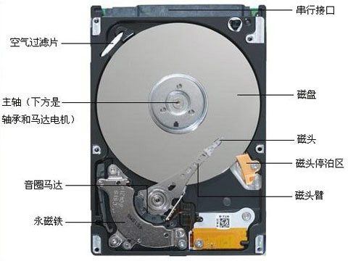
磁盘结构（1）

Slide 71
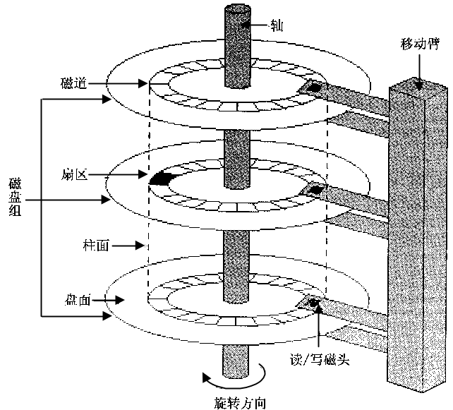
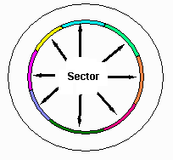
磁盘结构（1）

Slide 72
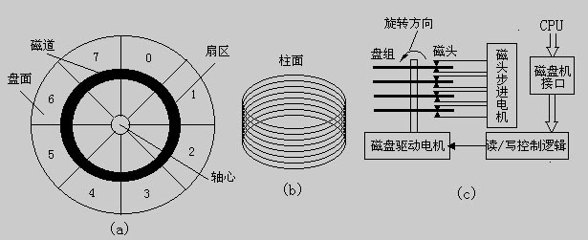
磁盘结构（2）
磁盘调度-当多个进程需要访问磁盘时
磁盘调度的目标是使磁盘的平均寻道时间最少，以使进程对磁盘的平均访问时间最少。

Slide 73
6.8.2 磁盘调度算法
磁盘调度算法
    早期的磁盘调度算法
      先来先服务FCFS
      最短寻道时间优先SSTF
    扫描算法
      扫描(SCAN)算法
      循环扫描(CSCAN)算法
      N-STEP-SCAN调度算法
      FSCAN调度算法
例：假设一个请求序列：
55,58,39,18,90,160,150,38,184 磁头当前的位置在100。

Slide 74
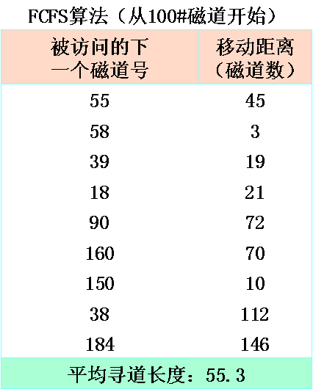
FCFS 先来先服务
按进程请求访问磁盘的先后次序进行调度。
特点：简单、较合理，但未对寻道进行优化。

Slide 75
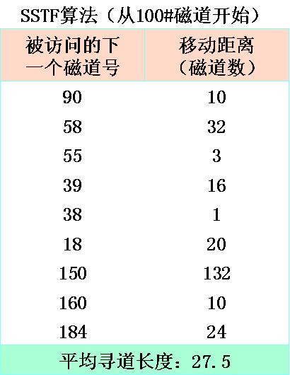
最短寻道时间优先（SSTF-Shortest Seek Time First）
选择从当前磁头位置所需寻道时间最短的请求。
特点：寻道性能比FCFS好，但不能保证平均寻道时间最短，且有可能引起某些请求的饥饿。

